Slide 1

37-2
These materials are by the Kongki Ka Project and are made available to you under the terms of the Creative Commons Attribution ShareAlike license 4.0.
You have permission to share and redistribute these materials in any format and to make reasonable revisions and adaptations of this translation, provided that:
You include the above licence and source information.
If you redistribute these materials or create derivatives, you must distribute your contributions under the same license as the original.
Nepali text is from Nepali Holy Bible: Easy-to-Read Version
All rights reserved.
© 2004 Bible League International

Slide 2
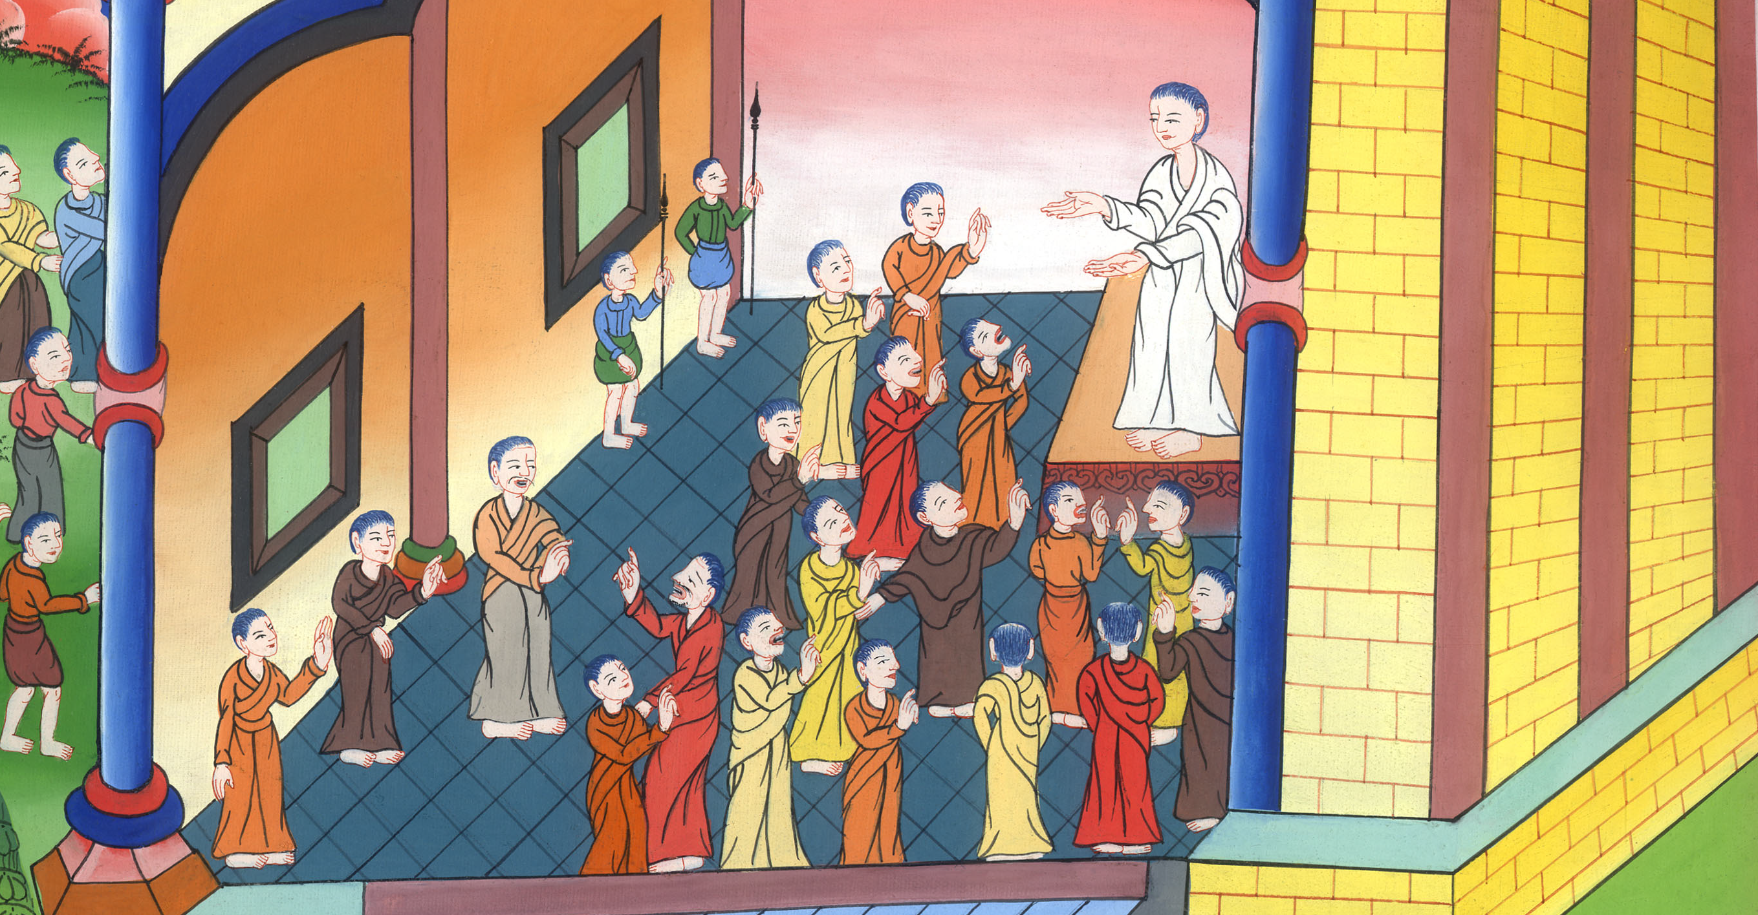
ख्रीष्‍टबारे मानिसको धारणा
यूहन्ना 7:1-53
This work is licensed under a Creative Commons Attribution-ShareAlike 4.0 International License

Slide 3
ख्रीष्‍टबारे मानिसको धारणा
यूहन्ना 7:1-53

Slide 4
ख्रीष्‍टबारे मानिसको धारणा
यूहन्ना 7:1-53
This work is licensed under a Creative Commons Attribution-ShareAlike 4.0 International License

Slide 5
यूहन्‍ना 7:1
यो घटना पछि, येशूले गालील देशको चारैतिर यात्रा गर्नुभयो। येशूले यहूदियामा भ्रमण गर्न चाहनु भएन किनभने यहूदीहरूले उहाँलाई मार्ने मौका खोजी रहेका थिए।

Slide 6
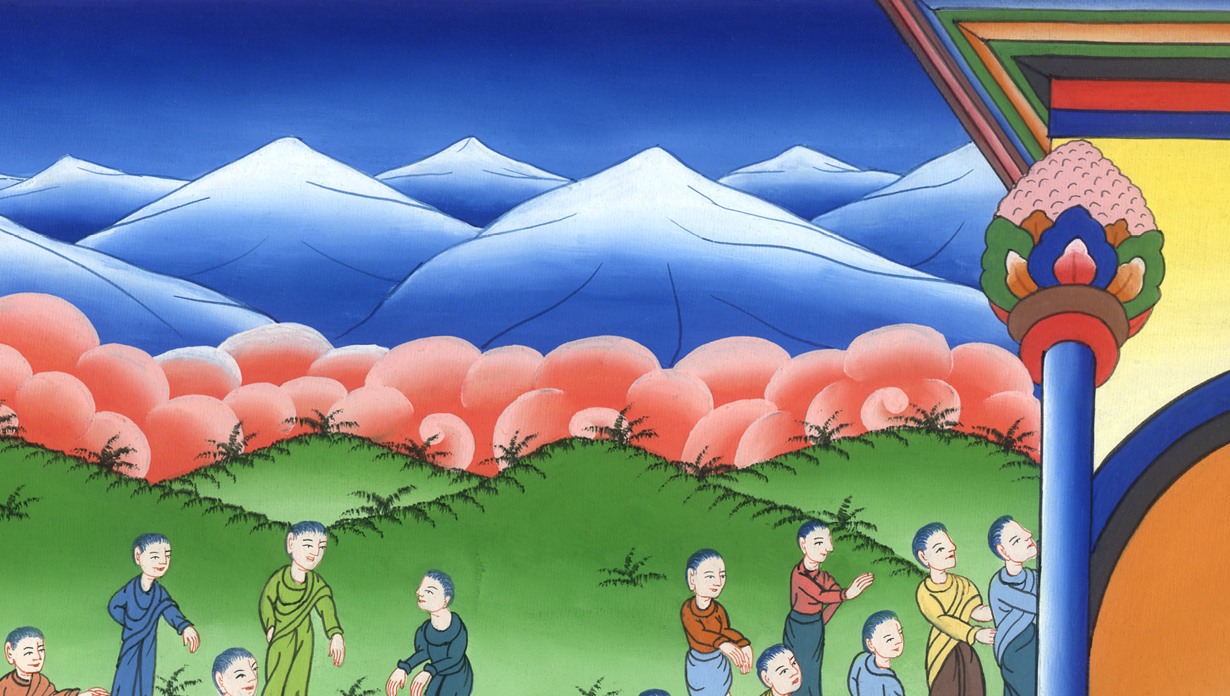
यूहन्ना 7:1

Slide 7
14 त्यो पर्व आधा जस्तो सिद्धिन थालेको थियो। तब येशू मन्दिरको प्राङ्गाणमा जानुभयो अनि मानिसहरूलाई सिकाउन शुरू गर्नुभयो 15 यहूदीहरू छक्क परे। तिनीहरूले भने, “यो मानिस कहिल्यै स्कूलमा पढेन उसले कसरी यति विघ्न कुराहरू जान्यो?”

Slide 8
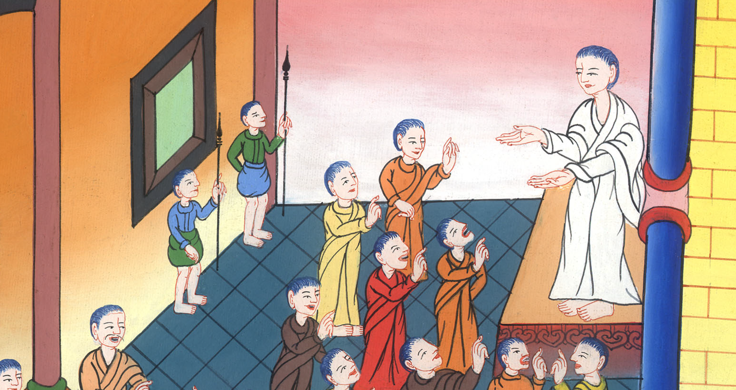
यूहन्ना 7:14,15

Slide 9
16 येशूले जवाफमा भन्नुभयो, “जुन कुराहरू म पढाइरहेछु त्यो मेरो आफ्नै होइन। मेरो शिक्षा उहाँबाट आउँदछ जसले मलाई पठाउनु भयो।

Slide 10
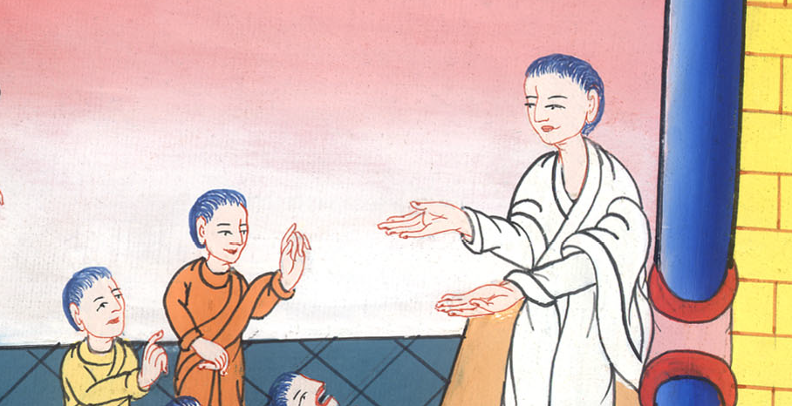
यूहन्ना 7:16

Slide 11
17 यदि कुनै मानिसले परमेश्वरको इच्छा अनुसार काम गर्न चाहन्छ भने तब उसले मेरो शिक्षण परमेश्वरबाटै आँउछ भनी बुझ्नेछ। यो मेरो आफ्नै शिक्षण होइन भनेर उसले जान्दछ।

Slide 12
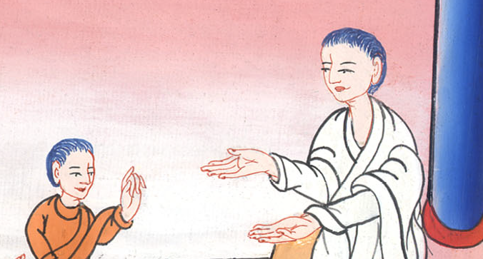
यूहन्ना 7:17

Slide 13
28 येशूले मन्दिरको प्राङ्गाणमा शिक्षा दिइरहनु भएको थियो। येशूले ठूलो स्वरमा भन्नुभयो, “हो, तिमीहरू म को हुँ र कहाँबाट आएको हो भनेर जान्दछौ। तर म आफ्नै अधिकारबाट आएको भने होइन। मलाई कसैले पठाएका हो जो सत्य हुनुहुन्छ। तिमीहरू उहाँलाई जान्दैनौ।

Slide 14
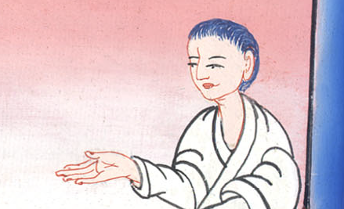
यूहन्ना 7:28

Slide 15
29 तर म मात्र उहाँलाई जान्दछु अनि म उहाँबाटै आएको हुँ। उहाँले नै मलाई पठाउनु भएको हो।”

Slide 16
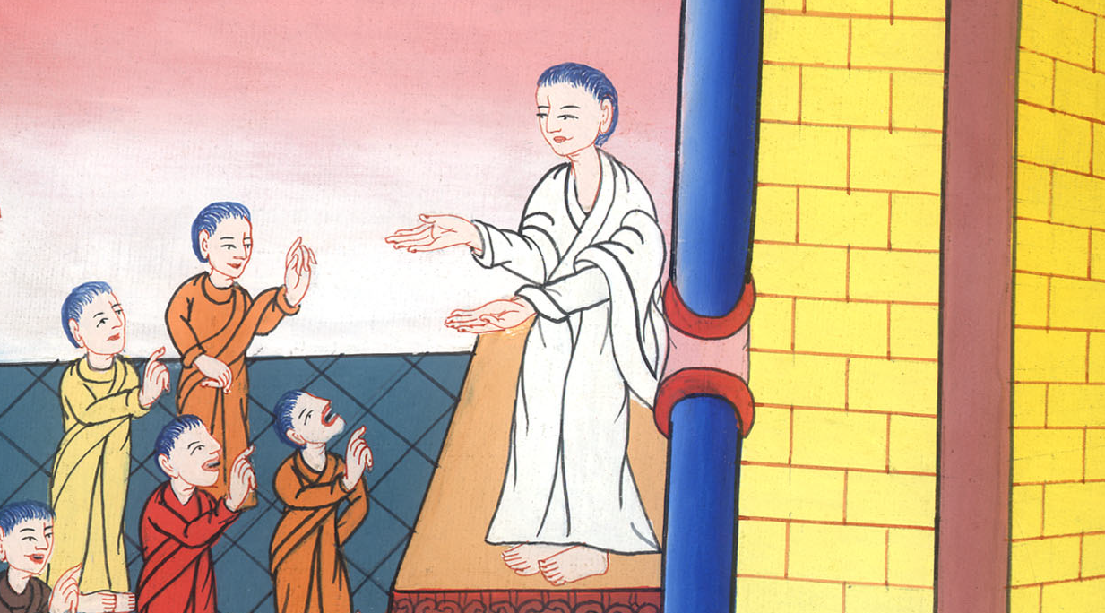
यूहन्ना 7:29

Slide 17
31 तर धेरै जनाले येशूमा विश्वास गरे। मानिसहरूले भने, “हामी ख्रीष्ट आउनु हुन्छ भनेर पर्खिरहेकाछौं। जब ख्रीष्ट आउनु हुनेछ तब उहाँले यो मानिसले भन्दा अझ बेशी चमत्कारहरू गर्न सक्नु हुन्छ र? होइन, अतः यही मान्छे ख्रीष्ट हुनुपर्छ।”

Slide 18
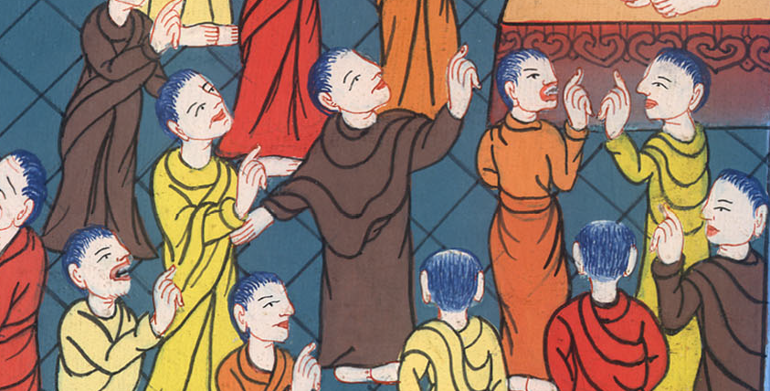
यूहन्ना 7:31

Slide 19
32 फरिसीहरूले येशूको विषयमा मानिसहरूले गुप्तीरूपमा कुराहरू गरेको सुने। यसैले मुख्या पूजाहारीहरू र फरिसीरूले येशूलाई पक्रन मन्दिरको कोही पहरेदारहरूलाई पठाए।

Slide 20
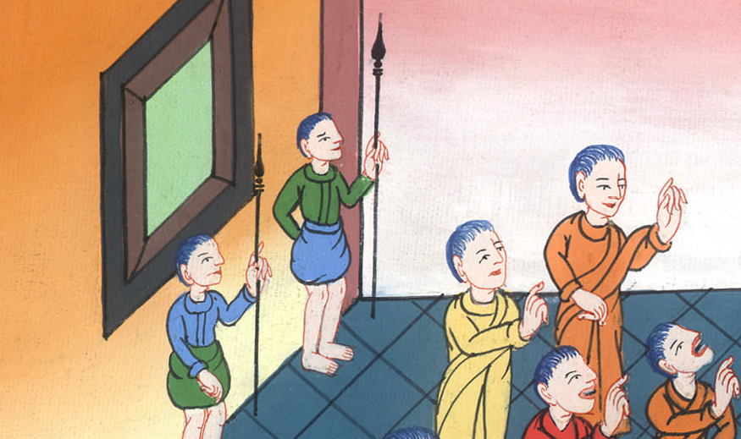
यूहन्ना 7:32

Slide 21
37 पर्वको अन्तिम दिन थियो। यो एकदमै मुख्य दिन थियो। त्यसदिन येशू उभिनु भयो र ठूलो स्वरमा भन्नुभयो, “यदि कुनै मानिसहरूलाई तीर्खा लागेको छ भने मकहाँ आऊ र पिऊ।

Slide 22
यूहन्ना 7:37

Slide 23
38 यदि कुनै मानिसले मलाई विश्वास गर्छ भने, उसको हृदयबाट जिउँदो पानी बग्नेछ। धर्मशास्त्रमा यही लेखिएकोछ।”

Slide 24
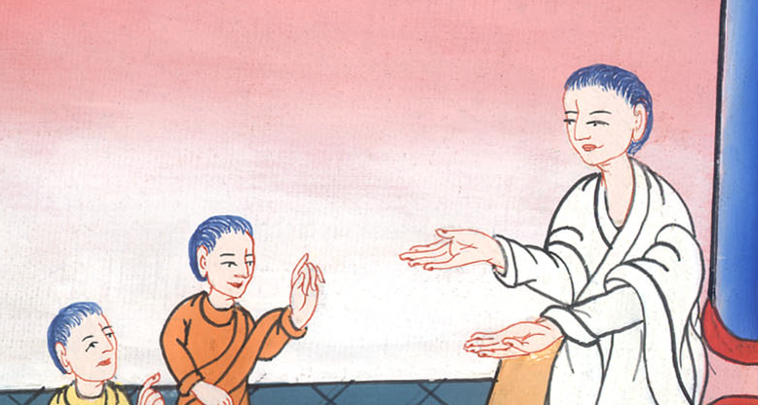
यूहन्ना 7:38

Slide 25
39 येशूले वास्तवमा पवित्र आत्माको विषयमा बताइरहनु भएको थियो। पवित्र आत्मा मानिसहरूलाई अझ सम्म दिइएको थिएन किनभने येशू अझ सम्म मर्नु भएको थियन, अनि महिमातर्फ नै उठेको थिएन। तर पछि, ती जसले येशूमा विश्वास गर्छन् पवित्र आत्मा पाउने छन्।

Slide 26
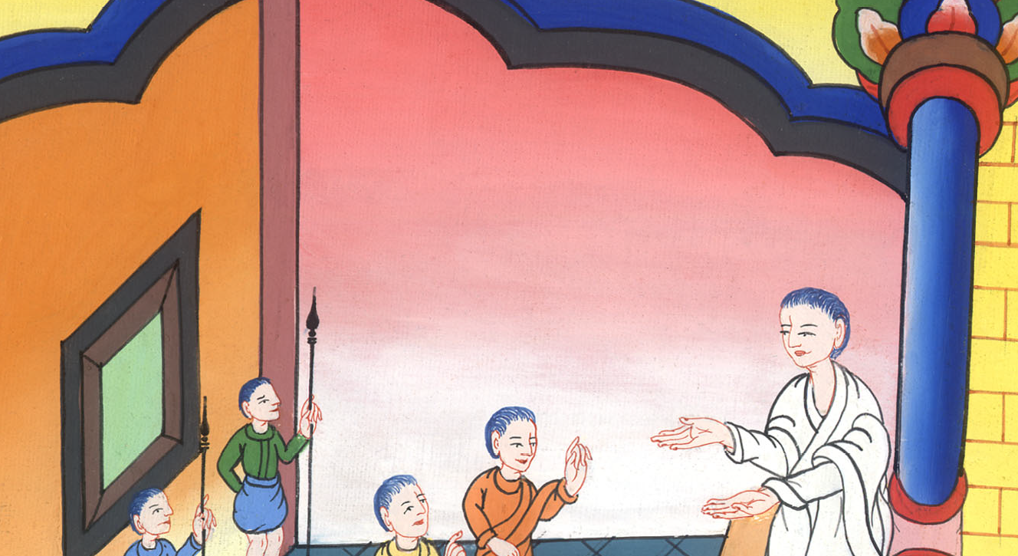
यूहन्ना 7:39

Slide 27
45 तब मन्दिरका पहरेदाहरू, मुख्या पूजाहारीहरू र फरिसीहरूभए कहाँ फर्के। तिनीहरूले मन्दिरका पहरेदाहरू सोधे, “तिमीले किन येशूलाई ल्याएनौ?” 46 मन्दिरका पहरेदारहरूले उत्तर दियो, “कुनै मानिसले पनि अझ सम्म यस प्रकारले शिक्षा दिएको छैन!”

Slide 28
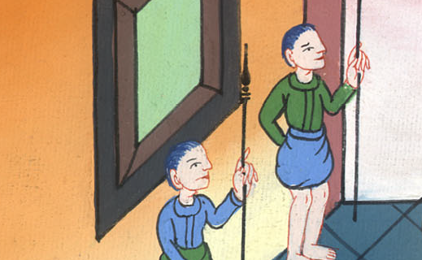
यूहन्ना 7:45,46

Slide 29
43 तब येशूको विषय लिएर परस्परमा तिनीहरू सहमती भएनन्। 44 कोही मानिसहरूले येशूलाई पक्रन चाहन्थे। तर कसैले पनि तिनीमाथि आफ्नो हात हालेनन्।

Slide 30
यूहन्ना 7:43,44

